Slide 1
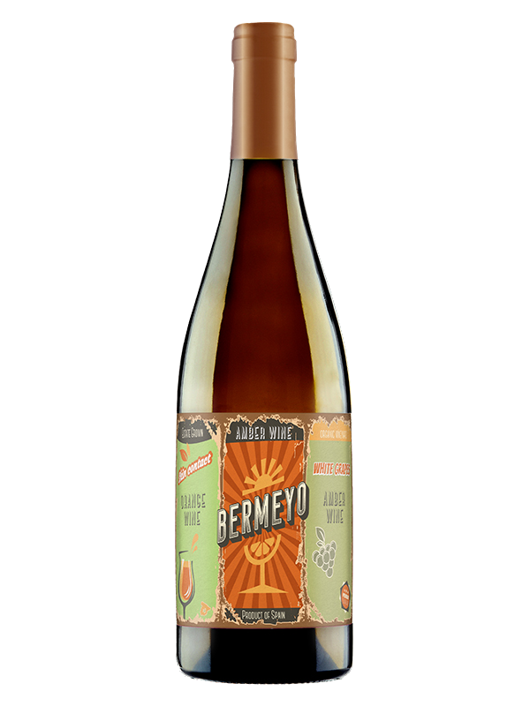
■PRICE CARD
ベルメヨ・オレンジワイン
ベルメヨ・オレンジワイン
オーガニック＆ヴィーガンのオレンジワイン！
オーガニック＆ヴィーガンのオレンジワイン！
原産国：スペイン/VDT カスティーリャ
生産者：ボデガス アルベロ
品種 ：シャルドネ/ヴィウラ/ヴェルデホ
味わい：オレンジ・辛口・フルボディ
原産国：スペイン/VDT カスティーリャ
生産者：ボデガス アルベロ
品種 ：シャルドネ/ヴィウラ/ヴェルデホ
味わい：オレンジ・辛口・フルボディ
希望小売価格
3,190
円 (税込)
価格
ベルメヨ・オレンジワイン
ベルメヨ・オレンジワイン
オーガニック＆ヴィーガンの
オレンジワイン！
オーガニック＆ヴィーガンの
オレンジワイン！
原産国：スペイン/VDT カスティーリャ
生産者：ボデガス アルベロ
品種 ：シャルドネ/ヴィウラ/ヴェルデホ
味わい：オレンジ・辛口・フルボディ
原産国：スペイン/VDT カスティーリャ
生産者：ボデガス アルベロ
品種 ：シャルドネ/ヴィウラ/ヴェルデホ
味わい：オレンジ・辛口・フルボディ
希望
小売
\2,900 (税込 \3,190)
価格
ベルメヨ・オレンジワイン
ベルメヨ・オレンジワイン
オーガニック＆ヴィーガンのオレンジワイン！
オーガニック＆ヴィーガンのオレンジワイン！
オーガニック＆ヴィーガンのオレンジワインです。「ベルメヨ」は夕暮れの意味。その色合いからが名づけられました。トロピカルフルーツ、ヘーゼルナッツ、アップルやオレンジの皮のようなアロマ、噛み応えを感じる味わいは様々な料理との相性を生んでいます。
オーガニック＆ヴィーガンのオレンジワインです。「ベルメヨ」は夕暮れの意味。その色合いからが名づけられました。トロピカルフルーツ、ヘーゼルナッツ、アップルやオレンジの皮のようなアロマ、噛み応えを感じる味わいは様々な料理との相性を生んでいます。
原産国：スペイン/VDT カスティーリャ
生産者：ボデガス アルベロ
品種 ：シャルドネ/ヴィウラ/ヴェルデホ
味わい：オレンジ・辛口・フルボディ
原産国：スペイン/VDT カスティーリャ
生産者：ボデガス アルベロ
品種 ：シャルドネ/ヴィウラ/ヴェルデホ
味わい：オレンジ・辛口・フルボディ
希望
小売
\2,900 (税込 \3,190)
価格

